Slide 1

Опытно-экспериментальная деятельность в жизни ребенка – дошкольника.
Консультация для воспитателей.
Подготовила: Павленкова Елена Сергеевна

Slide 2

Цель: расширение знаний педагогов о развитии познавательного интереса и познавательной активности детей дошкольного возраста средствами экспериментальной деятельности.
Задачи: Расширять знания педагогов о значении экспериментирования в развитии детей дошкольного возраста Формировать представления о правильной организации экспериментирования с ребенком-дошкольником. Уточнить знания педагогов о наполняемости уголков экспериментальной деятельности.
Планируемый результат: Знание и применение на практике организации экспериментальной деятельности с детьми дошкольного возраста.

Slide 3


Какую роль играет экспериментирование в развитии ребенка- дошкольника?
Ответы воспитателей.

Slide 4
Подведем итог вышесказанному:
Опытно-экспериментальная деятельность способствует
формированию у детей познавательного интереса, развивает наблюдательность, мыслительную деятельность.

Slide 5

Н.Н. Поддъяков выделяет два основных вида исследовательской (поисковой) деятельности у дошкольников.
Первый характеризуется тем, что активность в процессе деятельности полностью исходит от самого ребёнка. Он выступает как её полноценный субъект, самостоятельно строящий свою деятельность: ставит цели, ищет пути и способы их достижения. В этом случае ребёнок в деятельности экспериментирования удовлетворяет свои потребности, свои интересы.
Второй вид исследовательской деятельности организуется взрослым, который выделяет существенные элементы ситуации, обучает ребёнка определённому алгоритму действий. Таким образом, ребёнок получает те результаты, которые были заранее определены взрослым.

Slide 6

Для развития ребёнка решающее значение имеет не изобилие знаний, а методы и виды деятельности в которых знания приобретаются.
Причины встречающейся интеллектуальной пассивности детей часто лежат в ограниченности интеллектуальных впечатлений, интересов ребёнка. Вместе с тем, будучи не в состоянии справиться с самым простым заданием, дети быстро выполняют его, если оно переводится в практическую деятельность или в игру, ребёнок познаёт объект в ходе практической деятельности с ним. Осуществляемые ребёнком практические действия выполняют познавательную, исследовательскую функцию, создавая условия, в которых раскрывается содержание данного объекта.

Slide 7

Китайская пословица гласит:
«Расскажи – и я забуду,
покажи – и я запомню,
дай попробовать – и я пойму».
Усваивается всё прочно и надолго, когда ребёнок слышит, видит, и всё делает сам. Вот на этом и основано внедрение детского экспериментирования должно войти в практику работы в дошкольном учреждении.

Slide 8
Требования к оформлению и содержанию центра экспериментальной деятельности
Материалы, находящиеся в уголке распределяются по разделам: «Песок и вода», «Звук», «Магниты», «Бумага», «Стекло», «Резина» и т.д, расположены в доступном для экспериментирования месте и в достаточном количестве.
Оборудование
Приборы – помощники: увеличительные стёкла, весы, песочные часы, компас, магниты, сантиметровая лента, линейка.
Разнообразные сосуды из различных материалов (пластмасса, стекло, металл) разного объёма и формы.
Природный материал: шишки, глина, песок, ракушки, птичьи перья, спил и листья деревьев, мох, семена и т.д. Утилизированный материал: проволока, кусочки кожи, меха, ткани, пластмассы, дерева, пробки и т.д.

Slide 9

Следует отметить, что в возрасте 3-х лет дети еще не могут оперировать знаниями в вербальной форме, без опоры на наглядность, поэтому они в подавляющем большинстве случаев не понимают объяснений взрослого и стремятся установить все связи самостоятельно.
После 5 лет начинается этап, когда детская деятельность расходится по двум направлениям: одно направление - превращается в игру, второе - в осознанное экспериментирование.

Slide 10
Технические материалы: гайки, скрепки, болты, винтики, детали конструктора и т.д.
Разные виды бумаги: обычная, картон, наждачная, копировальная и т.д.
Красители: гуашь, акварель и т.д.
Медицинские материалы: пипетки, колбы, деревянные палочки, шприцы, (без игл), мерные ложки, ёмкости, резиновые груши и т.д.
Прочие материалы: зеркала, воздушные шары, мука, соль, сахар, цветные и прозрачные стёкла, пилки, сито, свечи и т.д.

Slide 11
Дополнительное оборудование
Детские халаты, клеенчатые фартуки, контейнеры для хранения мелких и сыпучих предметов.
Карточки – схемы проведения экспериментов на плотной бумаге.
Дневник экспериментов с зарисовкой хода эксперимента.
На видном месте вывешиваются правила работы с материалом. Совместно с детьми разрабатываются условные обозначения, разрешающие и запрещающие знаки.
Материал, находящийся в уголке должен соответствовать среднему уровню развития ребёнка. Необходимо также иметь материалы и оборудование для проведения более сложных экспериментов, рассчитанных на детей с высоким уровнем развития.

Slide 12
Эксперимент, самостоятельно проводимый ребенком, позволяет ему создать модель явления и обобщить полученные действенным путем результаты, сопоставить их, классифицировать и сделать выводы данных явлений для человека и самого себя.
Из всего вышеизложенного можно сделать вывод, что для детей дошкольного возраста экспериментирование, наравне с игрой является ведущим видом деятельности.

Slide 13
Структура детского экспериментирования
Цель: развитие умений ребенка взаимодействовать с исследуемыми объектами в "лабораторных" условиях как средствами познания окружающего мира.
Задачи: 1) развитие мыслительных процессов;
2) развитие мыслительных операций;
3) освоение методов познания;
4) развитие причинно-следственных связей и отношений.
Содержание: информация об объектах и явлениях, предметах

Slide 14

Мотив: познавательные потребности, познавательный интерес, в основе которых лежит ориентировочный рефлекс "Что это?", "Что такое?"
В старшем дошкольном возрасте познавательный интерес имеет направленность:
"Узнать - научиться - познать"
Средства: язык, речь, поисковые действия
Формы: элементарно-поисковая деятельность, опыты, эксперименты

Slide 15
Условия: постепенное усложнение, организация условий для самостоятельной и учебной деятельности, использование проблемных, ситуаций
Результат: опыт самостоятельной деятельности, исследовательской работы, новые знания и умения, составляющие целый спектр психических новообразований.

Slide 16
Задание для педагогов: необходимо выстроить последовательность детского экспериментирования
выдвижение гипотезы,
проверка предположения,
целеполагание,
проблемная ситуация,
формулировка вывода,
новая гипотеза

Slide 17
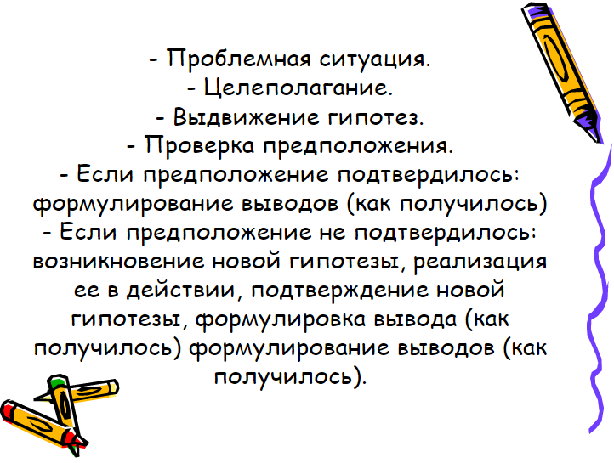

Slide 18

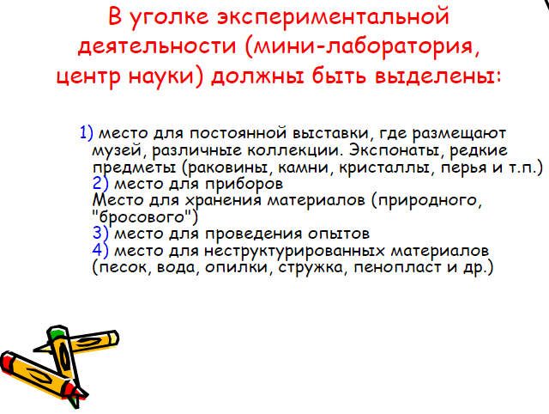

Slide 19
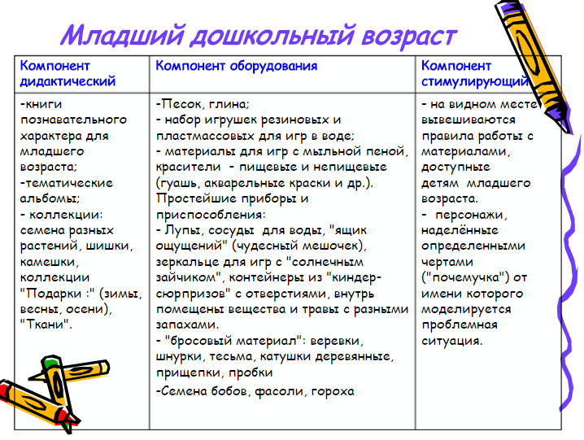

Slide 20
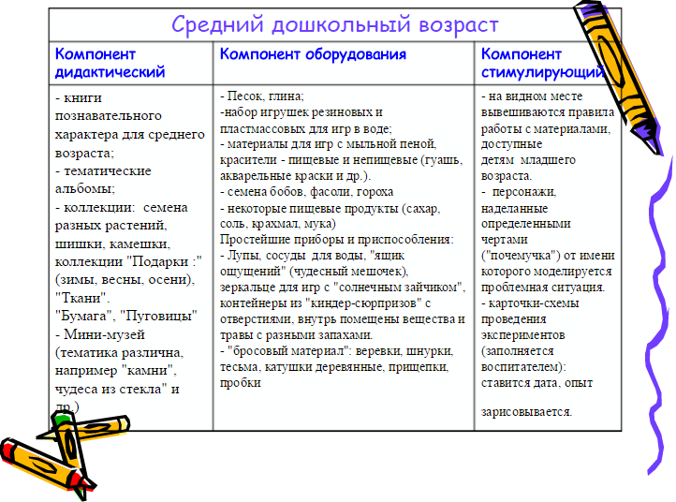

Slide 21
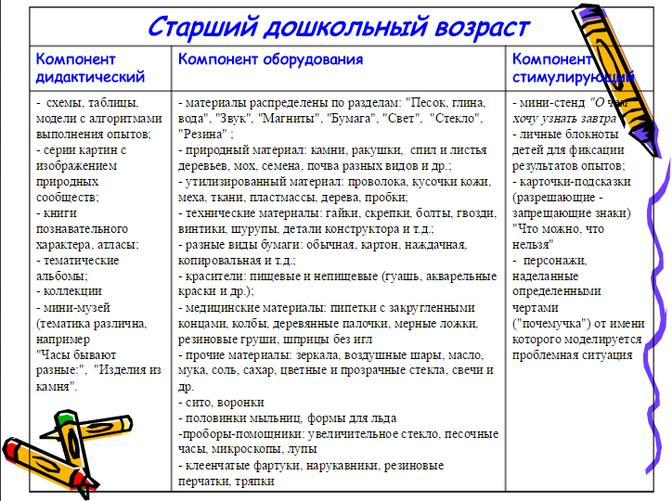

Slide 22
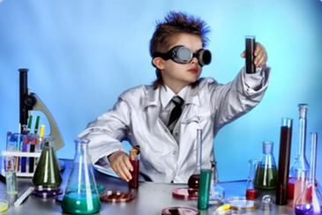
Успехов в работе!
Спасибо за внимание!!!

